Slide 1
BIOLOGI · KAPITEL 2 · CELLEN OCH LIVETS PROCESSER
Cellen
Delområde 2.1: kännetecken på liv, cellteorin, mikroskopet, djur- och växtceller och bakterier
Start: Vad är liv? · Cellteorin och mikroskopet · Djurcell och växtcell · Bakterier och encelliga organismer · Labb 2.1
Notes:
Presentationen följer grundtexten i kapitel 2, delområde 2.1. Några bilder per moment. Anteckningarna innehåller handledning.

Slide 2
Vad är liv?
Start: kännetecken på liv
Notes:
Fråga: Är en eld levande? Den växer och förbrukar bränsle. Vilka kännetecken saknas?

Slide 3
Fem kännetecken
1
2
3
4
Celler
Energi
Växer och förökar sig
Reagerar
Allt levande är uppbyggt av celler.
Tar upp energi och ämnen och omvandlar dem.
Utvecklas och för vidare sitt DNA.
Svarar på ljus, värme eller beröring.
Allt utgår från en sak: cellen.
Notes:
Be eleverna testa bilen, elden och en gran mot listan. Virus är ett gränsfall: de behöver en värdcell.

Slide 4
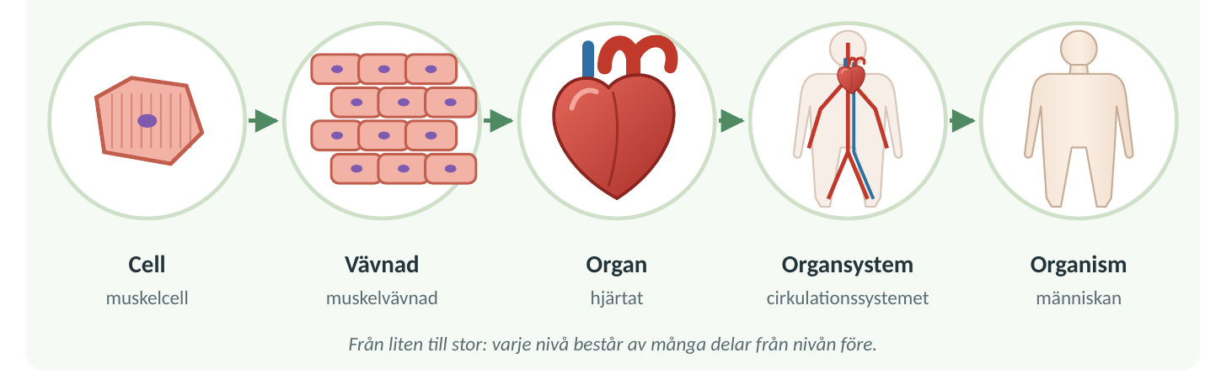
Från cell till organism
Cellen är minsta levande enheten.
Encellig: en enda cell, till exempel en bakterie.
Flercellig: miljarder celler som samarbetar.
Vi återvänder till bilden i 2.3.
Notes:
Virus räknas oftast inte som levande: de är inte celler och kan inte föröka sig utan en värdcell.

Slide 5
Kolla dig själv: Start
KOLLA DIG SJÄLV
Nämn tre kännetecken på liv.
Vilken är den minsta enhet som är levande?
Varför räknas virus oftast inte som levande?
Notes:
Låt eleverna svara i par eller på whiteboard. Facit finns i lärarversionen av kapitlet.

Slide 6
Cellteorin och mikroskopet
Hooke såg celler i kork
Notes:
Hooke såg bara tomma väggar eftersom korkcellerna var döda. Han kallade rummen cells.

Slide 7
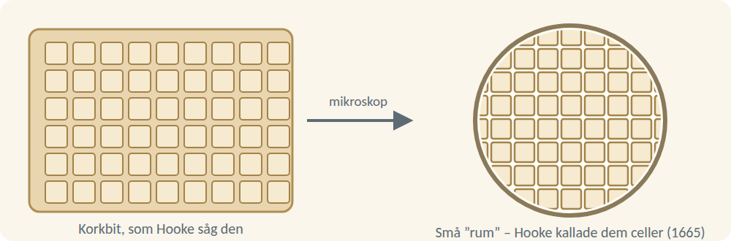
Hooke och korken, 1665
Hooke tittade på kork i ett mikroskop.
Han såg små kammare som vaxkakor.
Han kallade dem celler.
Det var döda celler: bara väggarna syntes.
Notes:
Bilden är en förenklad återgivning.

Slide 8
Cellteorin
1
2
3
Alla organismer består av celler
Cellen är minsta levande enheten
Celler kommer från celler
Från bakterier till blåvalar.
Delar av en cell kan inte leva själva.
Nya celler bildas när en cell delar sig.
Schleiden och Schwann på 1830-talet, Virchow på 1850-talet.
Notes:
Skolboken anger årtalen 1838, 1839 och 1855. Källan vi kontrollerade anger bara början av 1800-talet och omkring 1850.

Slide 9
Förstoring
Förstoring = okularets × objektivets förstoring.
Ljusmikroskop: upp till ungefär 1 000 gånger.
Virus syns bara i elektronmikroskop.
400×
okular 10× · objektiv 40×
Notes:
Låt eleverna räkna: okular 10×, objektiv 10× och 40×. Hur många gånger ökar förstoringen?

Slide 10
Kolla dig själv
KOLLA DIG SJÄLV
Vad såg Hooke, och vad kallade han det?
Vad säger cellteorin?
Beräkna förstoringen med okular 10× och objektiv 40×.
Varför ser man inte virus i ett ljusmikroskop?
Notes:
Låt eleverna svara i par eller på whiteboard. Facit finns i lärarversionen av kapitlet.

Slide 11
Djurcell och växtcell
Organeller: cellens små organ
Notes:
Rita en växtcell och en djurcell på tavlan tillsammans. Vanligt fel: att växtceller saknar mitokondrier.

Slide 12
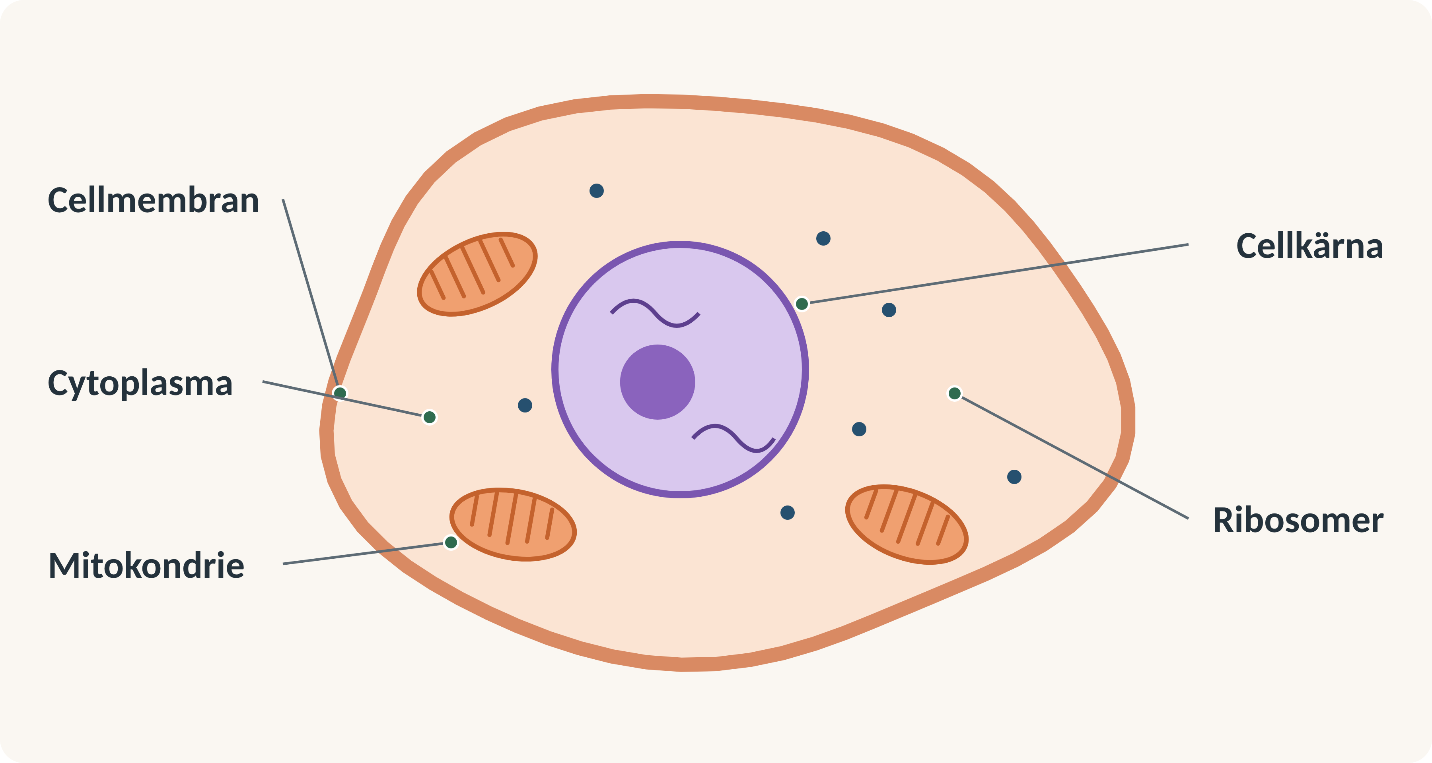
Djurcell
Cellmembran, cytoplasma, cellkärna.
Ribosomer bygger proteiner.
Mitokondrier gör cellandning.
Små vakuoler.
Notes:
Färgerna är påhittade för att delarna ska kunna skiljas åt.

Slide 13
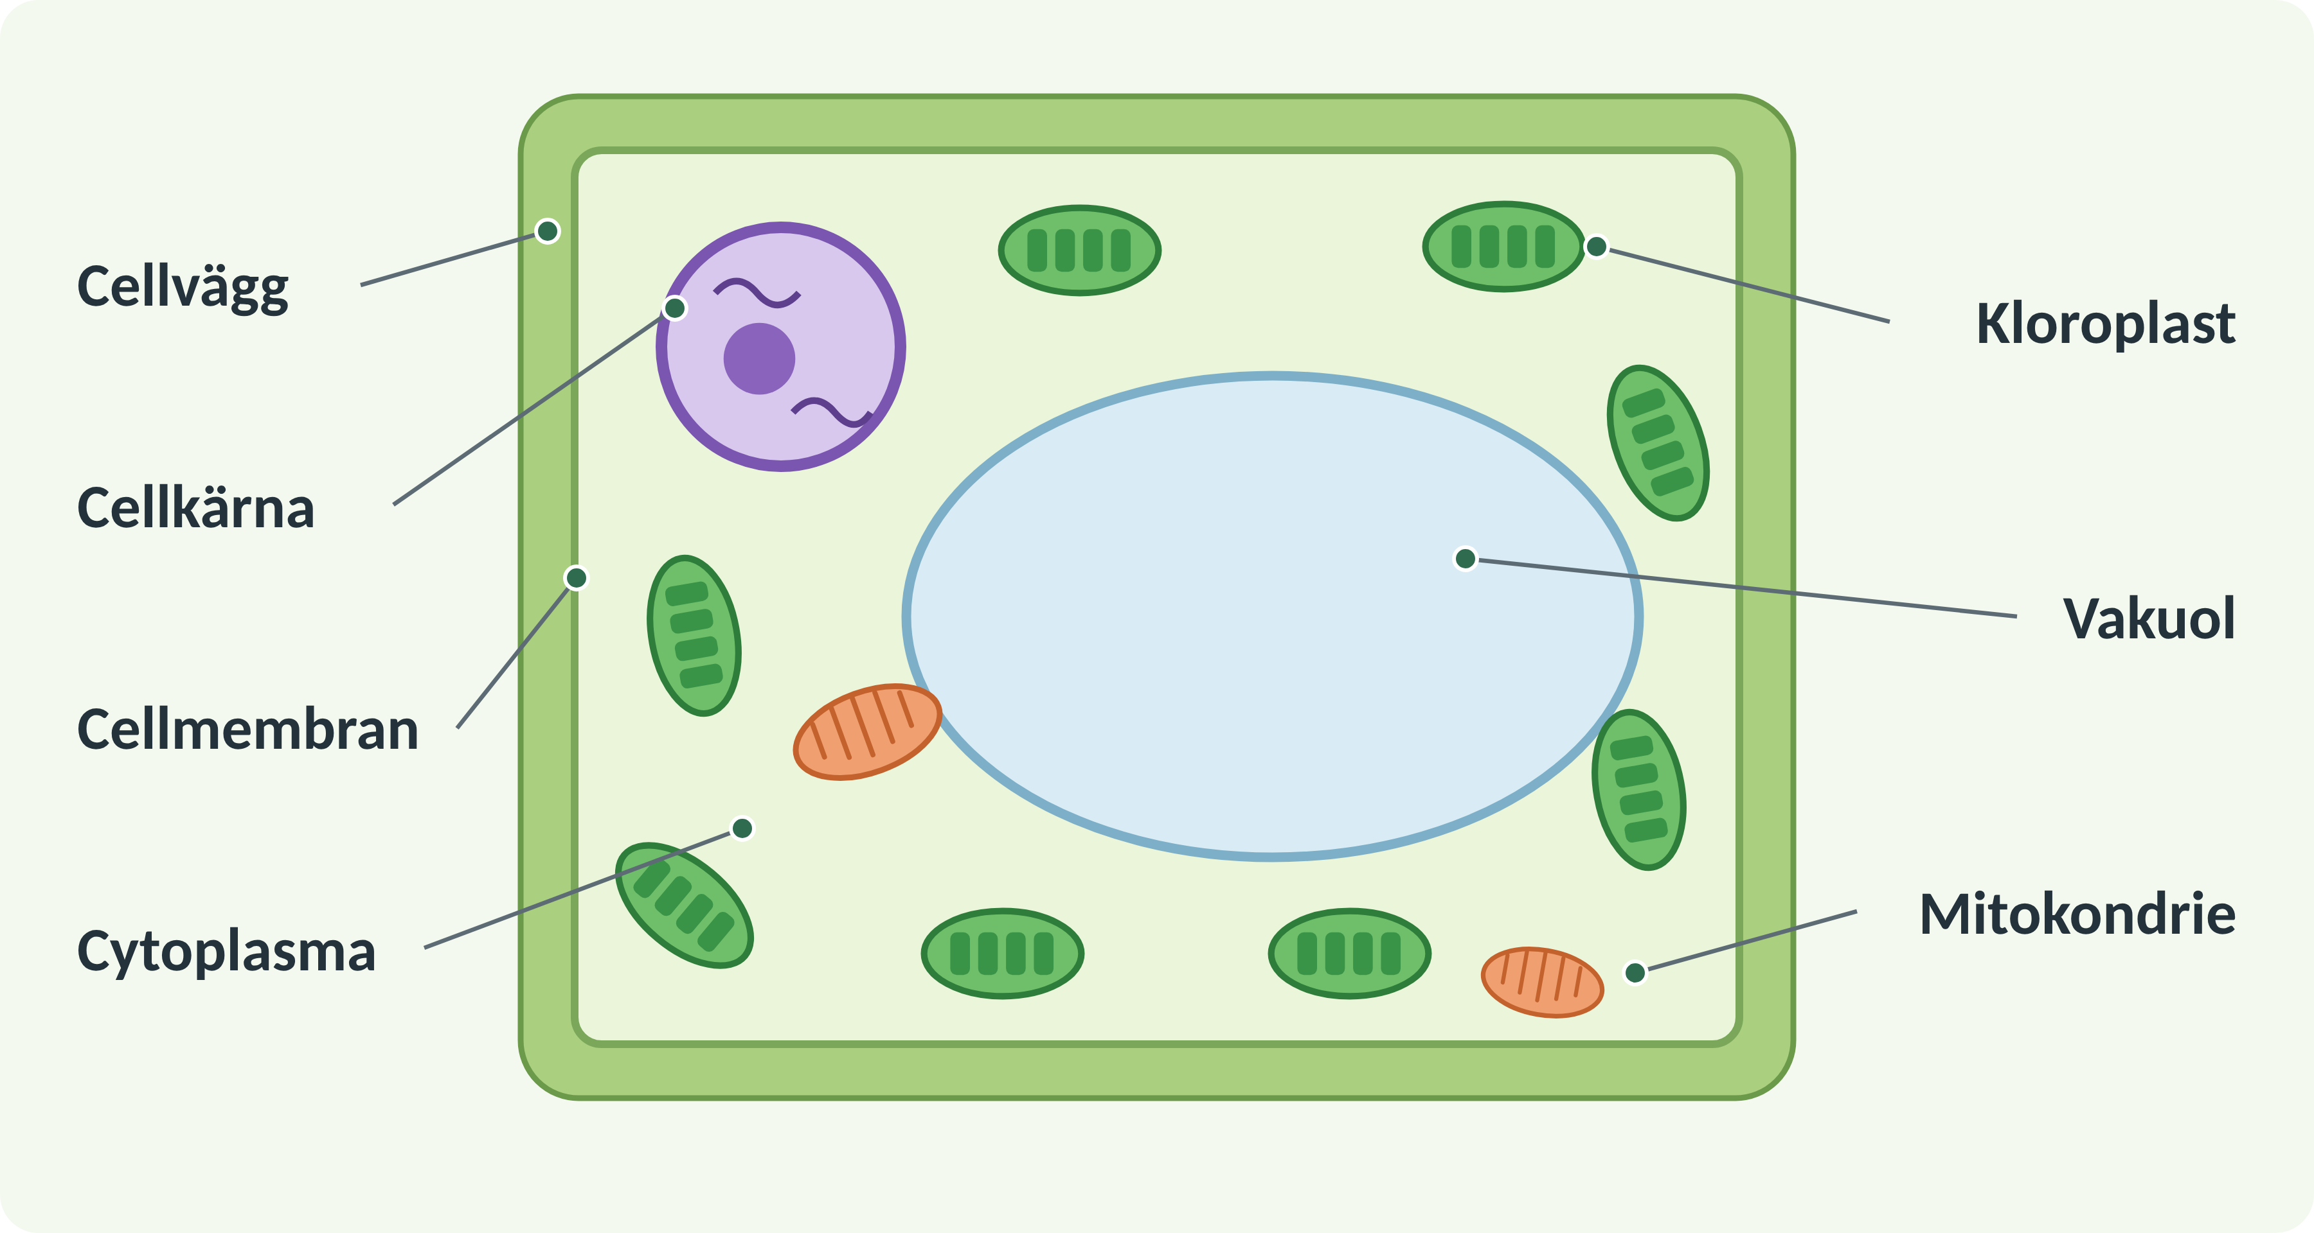
Växtcell
Har allt djurcellen har.
Dessutom: cellvägg, kloroplaster och en stor vakuol.
Mitokondrier finns också här.
Alla växtceller har inte kloroplaster. Rötter saknar dem.
Notes:
Alla celler behöver energi, även de som gör fotosyntes.

Slide 14
Jämförelse
Del | Djurcell | Växtcell
Cellvägg | – | ✔
Kloroplaster | – | ✔ (i gröna delar)
Stor vakuol | små | ✔
Mitokondrier | ✔ | ✔
Cellkärna | ✔ | ✔
Alla celler har cellmembran, cytoplasma, DNA och ribosomer.

Slide 15
Kolla dig själv
KOLLA DIG SJÄLV
Vilka tre delar har växtceller men inte djurceller?
Varför har även växtceller mitokondrier?
Vad är skillnaden mellan cellvägg och cellmembran?
Varför saknar en rotcell kloroplaster?
Notes:
Låt eleverna svara i par eller på whiteboard. Facit finns i lärarversionen av kapitlet.

Slide 16
Bakterier och encelliga organismer
Celler utan cellkärna
Notes:
Många encelliga organismer är inte bakterier: amöbor, encelliga alger och jäst har cellkärna.

Slide 17
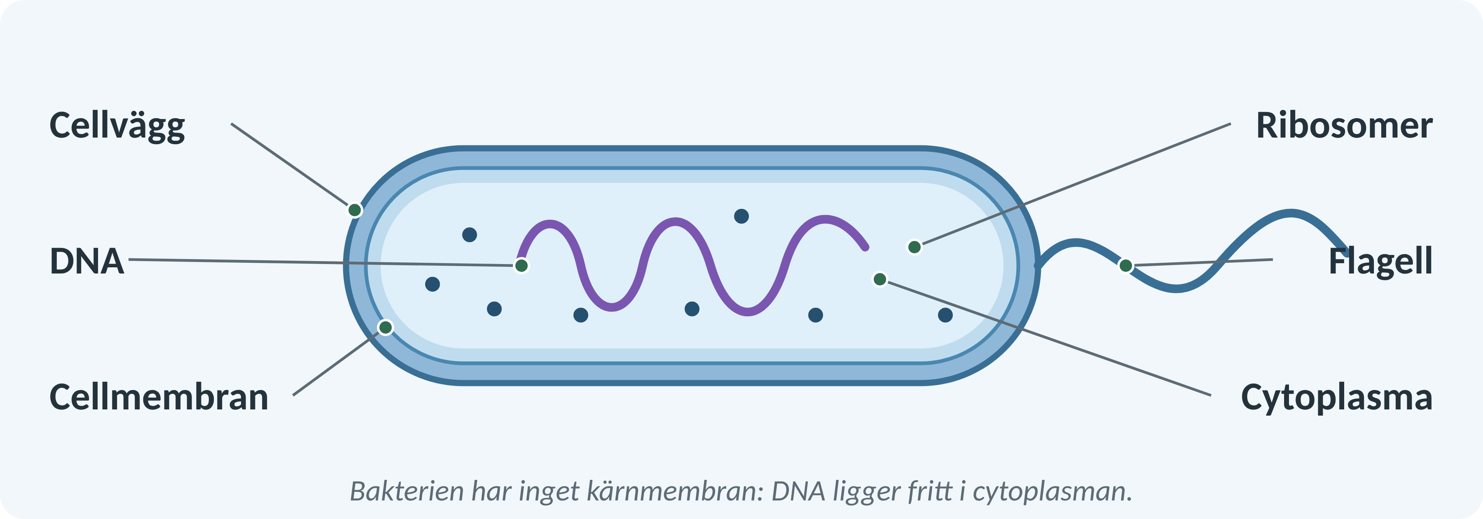
Bakteriecellen
DNA ligger fritt i cytoplasman.
Ingen cellkärna.
Mycket liten: ca 0,001–0,005 mm.
Många har cellvägg och spröt (flageller).

Slide 18
Bakterier och virus
1
2
Bakterier
Virus
Celler. De flesta är ofarliga eller nyttiga. Kan ibland behandlas med antibiotika.
Inte celler. Behöver en värdcell. Antibiotika hjälper inte.
Halsfluss orsakad av bakterier: antibiotika. Förkylning: virus, ingen effekt.
Notes:
Fördjupning: mitokondrier och kloroplaster liknar bakterier, vilket ligger bakom endosymbiosteorin.

Slide 19
Kolla dig själv
KOLLA DIG SJÄLV
Vad är den viktigaste skillnaden mellan bakteriecell och djurcell?
Varför hjälper antibiotika mot bakteriell halsfluss men inte mot en förkylning?
Nämn två encelliga organismer som inte är bakterier.
Notes:
Låt eleverna svara i par eller på whiteboard. Facit finns i lärarversionen av kapitlet.

Slide 20
Labb 2.1 Mikroskopera celler
Lök och jod
Notes:
Material: mikroskop, objektglas, täckglas, pincett, pipett, jodlösning, lökbit. Läraren skär. Vanligt fel: preparatet veckas eller har luftbubblor.

Slide 21
Så gör ni
1
Dra loss ett tunt skinn från insidan av ett lökblad.
2
Lägg skinnet plant på objektglaset. Droppa jod.
3
Sänk täckglaset långsamt så att inga bubblor fastnar.
4
Titta först med lägsta förstoring, sedan högre.
5
Rita en cell, märk ut delarna och räkna ut förstoringen.
Notes:
Förväntat: rektangulära celler med tydlig cellvägg och en brunfärgad cellkärna. Inga kloroplaster eftersom löken växer under jord.

